Slide 1

Дипломный проект на тему: «Разработка приложения учета проектов конструкторского бюро»
 | Министерство образования и науки Российской Федерации Федеральное государственное бюджетное образовательное учреждение высшего образования «Новгородский государственный университет имени Ярослава Мудрого» МНОГОПРОФИЛЬНЫЙ КОЛЛЕДЖ ПОЛИТЕХНИЧЕСКИЙ КОЛЛЕДЖ
Разработал студент группы 2901
Павлов Д.В.

Slide 2
код руководителя
код групы
ФИО
Группа
код вида
Руководители
код пользователь
вид
код темы
дата добавления
Пользователь
Проект
Вид проекта
Возможные темы
группа
шифр
фамилия
код проекта
Прогресс
Задача
название
Специальность
имя
название
название
прогресс
код задачи
отчество
описание
название
название
e-mail
документ
пароль
законченность
ER-диаграмма предметной области
подтвержден
дата добавления

Slide 3
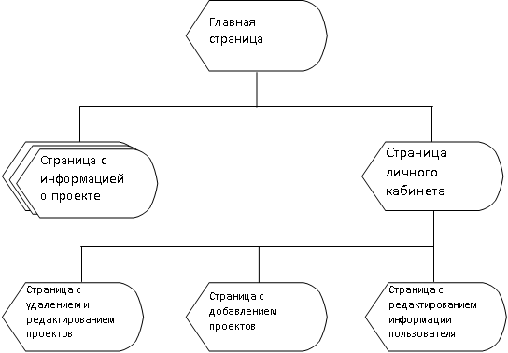
Схема данных структуры сайта

Slide 4
Сайт «Контроль учета проектов конструкторского бюро» представляет собой кроссплатформенное веб-приложение и разработан с помощью следующих программ:
- Sublime Text 3;
- XAMPP;
- GitHub.
База данных была составлена в phpmyadmin

Slide 5
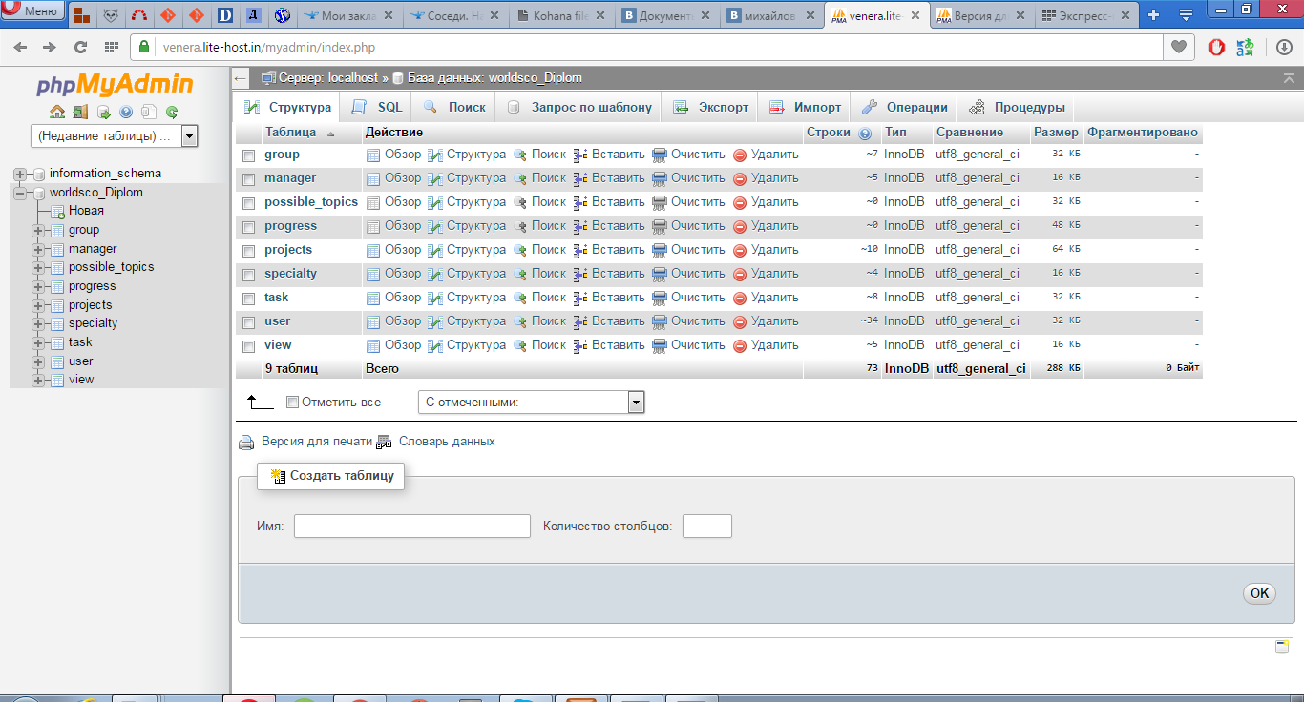
База данных в phpMyAdmin

Slide 6
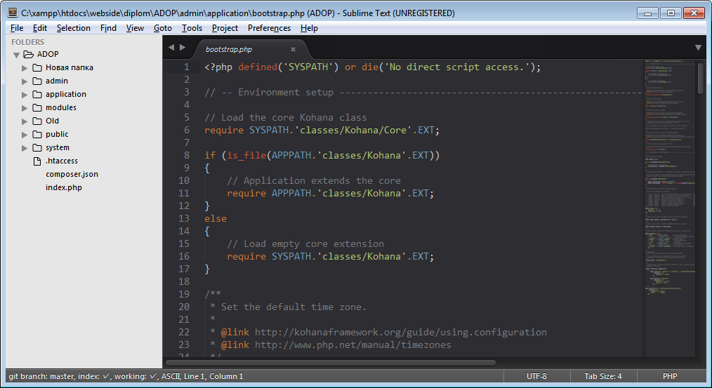
Sublime Text 3 применялся для написания скриптов PHP и создания стилей CSS.

Slide 7
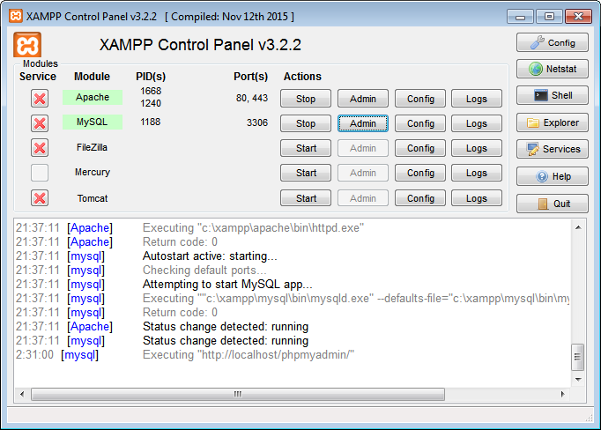
XAMPP использовался как локальный сервер

Slide 8
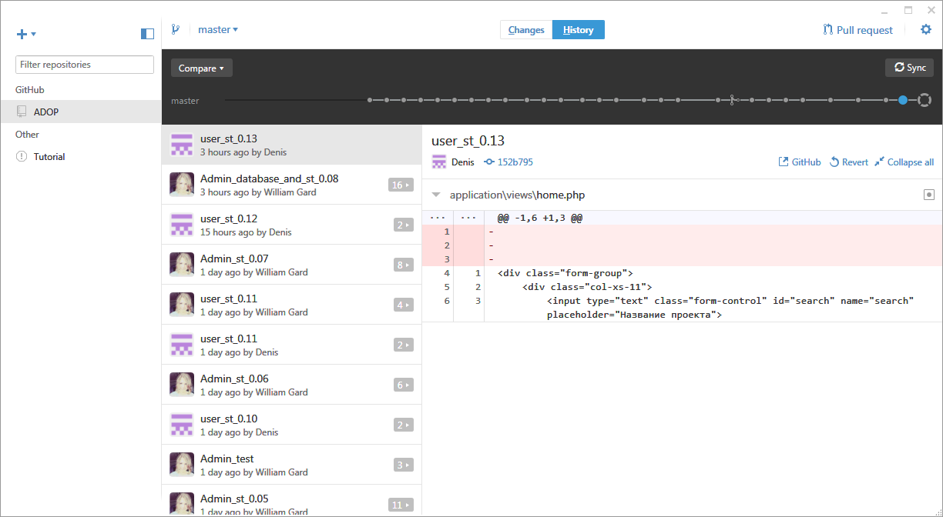
GitHub используется для совместной разработки веб-сервиса.

Slide 9
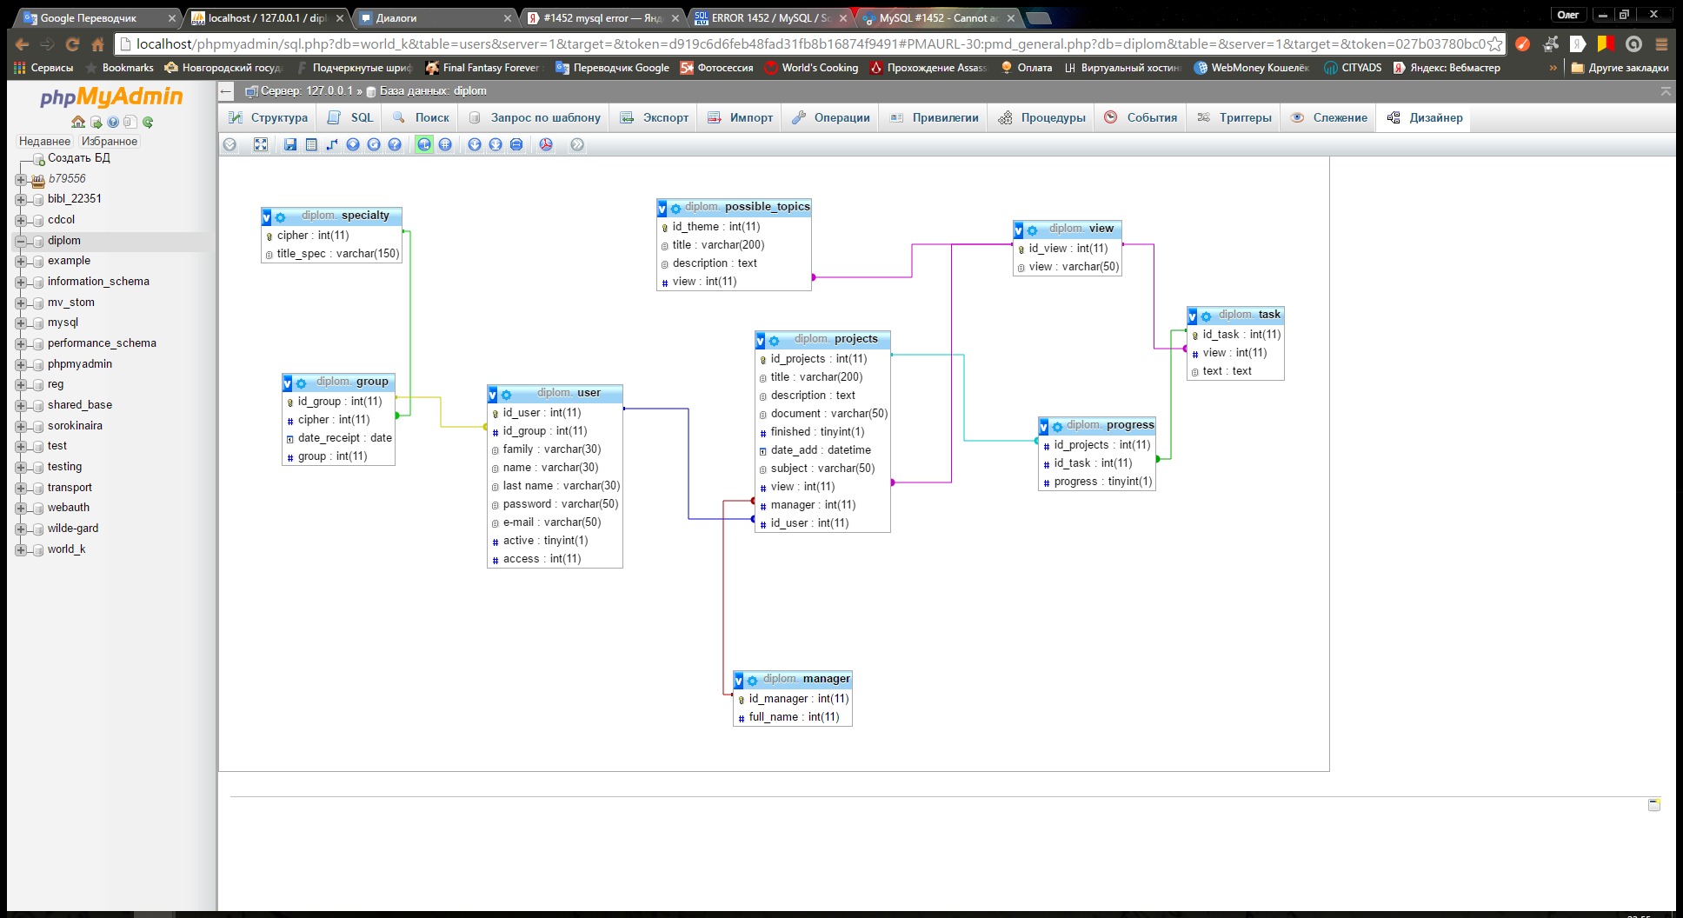
Структура данных таблиц базы данных.

Slide 10
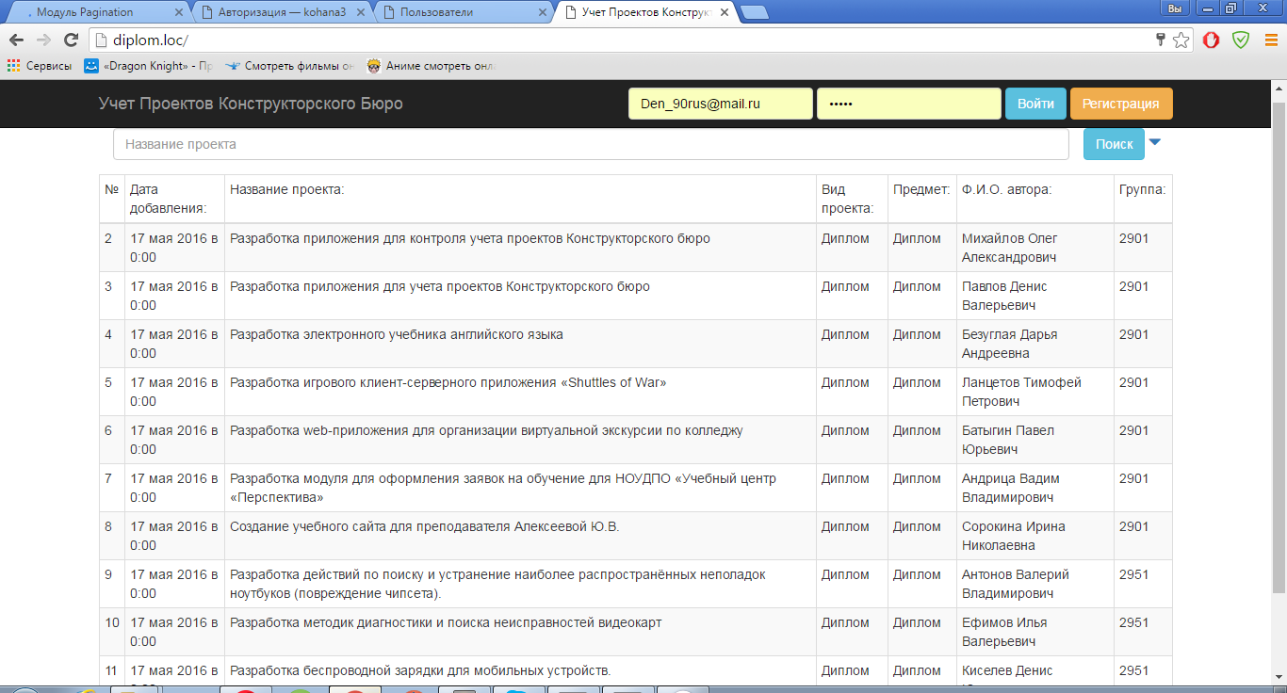
Главная страница сайта.

Slide 11
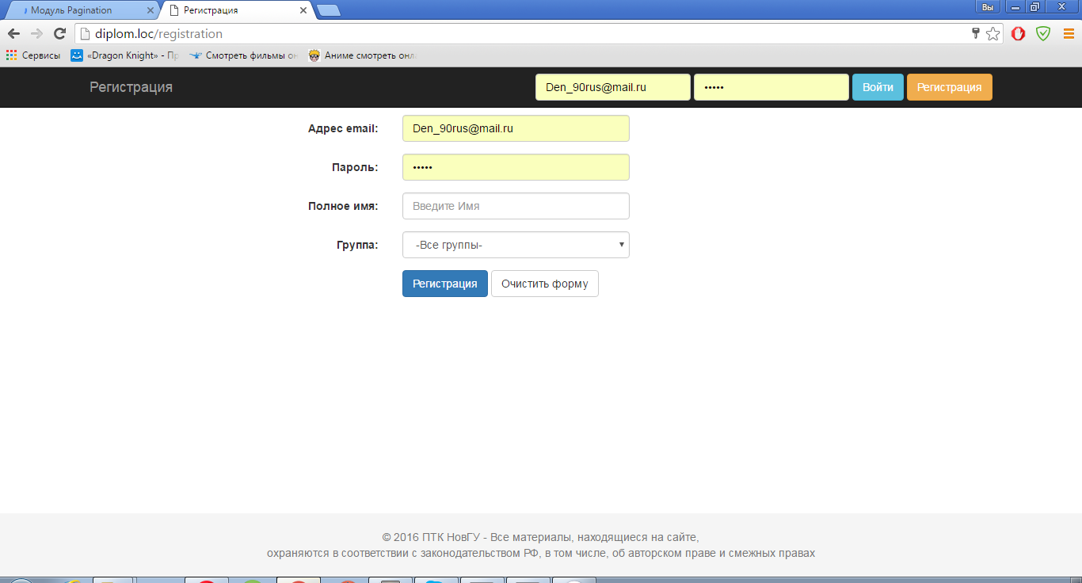
Страница регистрации на сайте.

Slide 12
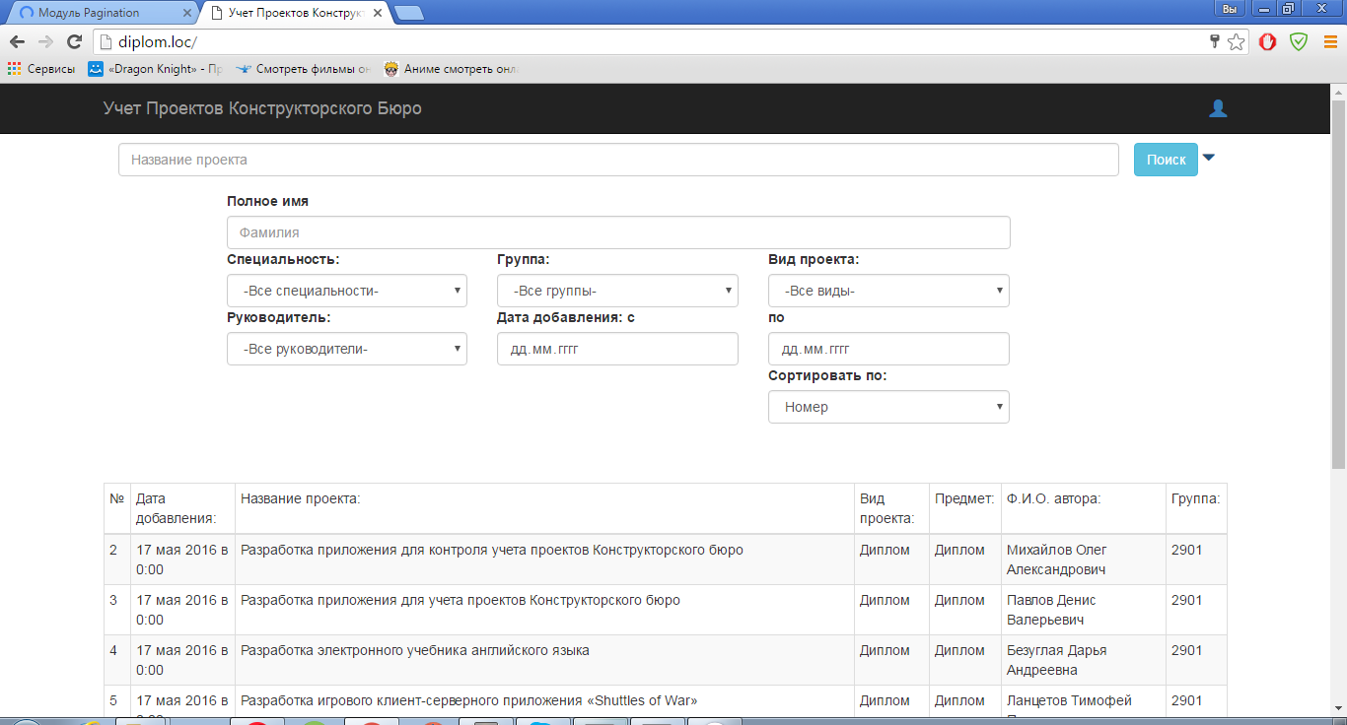
Главная страница с авторизованным пользователем и раскрытым фильтром.

Slide 13
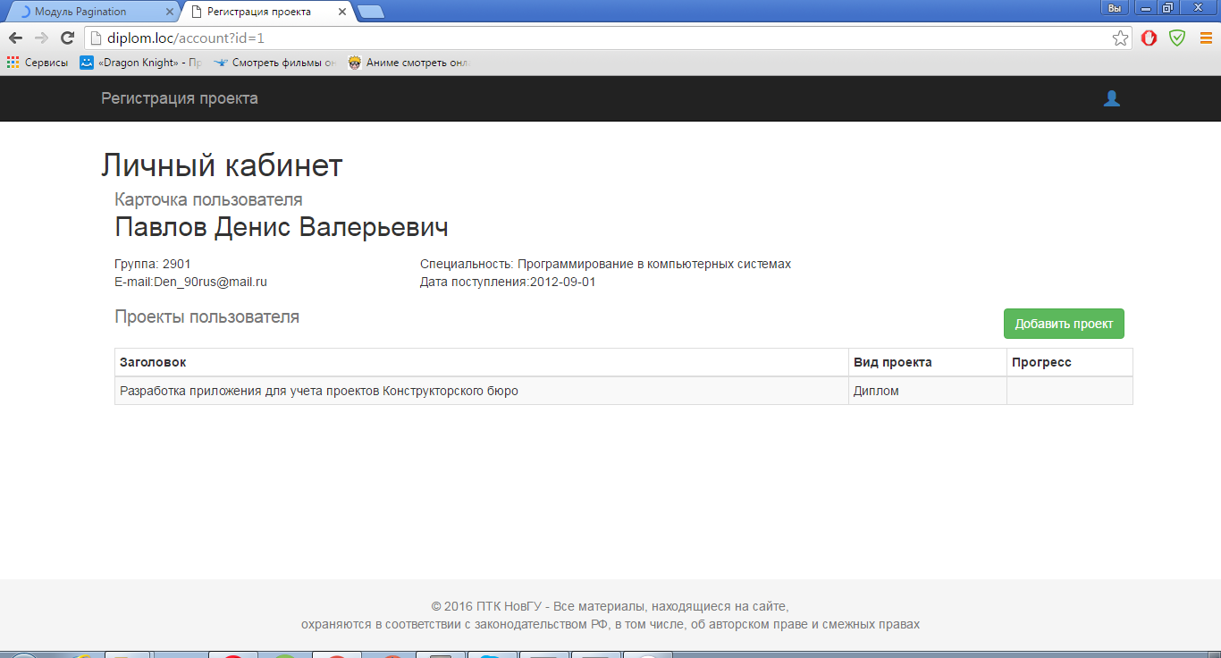
Личный кабинет пользователя.

Slide 14
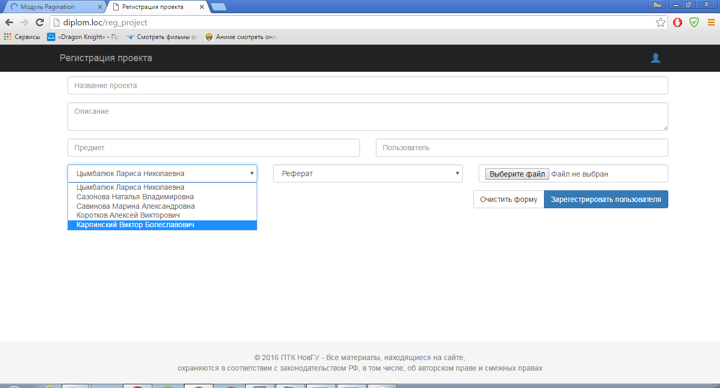
Страница добавления проекта.

